Slide 1


Optimal Matching Analysis : une méthode pour l’analyse des parcours
Valérie GERMAIN-ROSPIDE
Docteure en sociologie

Slide 2
Sommaire
Introduction
I- La notion de parcours
1.1- Parcours de vie : dimension temporelle et institutionnelle
1.2- La théorie des parcours de vie d’Andrew Abbott
II- L’optimal matching analysis
2.1- La structuration des séquences
2.2- Le calcul des distances
2.3- Le clustering
2.4- Le package TraMineR
III- Illustration sur les parcours d’entrée dans la vie adulte
3.1- L’évolution des états
3.2- L’enchaînement des séquences
3.3- Les trajectoires types
Conclusion

Slide 3
Introduction
Changement de conception au niveau des politiques publiques
Loi 2002-2 : approche plus individualisée et centrée sur les parcours des usagers
  Projet personnalisé
  Meilleure coordination entre les différents acteurs pour une continuité du parcours
Comment mieux appréhender ces parcours à partir des données des usagers ?

Slide 4
I- La notion de parcours
Concept central en sociologie
Permet d’analyser la manière dont les individus traversent différents événements, transitions et étapes au cours de leur existence.
dimension temporelle de la vie sociale
Parcours
expériences individuelles sont inscrites dans des séquences et des cadres temporels qui reflètent à la fois des choix personnels et des contraintes structurelles.

Slide 5
1.1- Parcours de vie : dimension temporelle et institutionnelle
Glen Elder : « life course theory »
5 principes clefs :
  Le timing des événements
  L’interdépendance des domaines
  Le contexte historique et social
  Les choix personnels
  Les liens et transmission intergénérationnels

Slide 6
1.2- La théorie des parcours de vie d’Andrew Abbott
Complexité et multidimensionnalité des parcours de vie :
  Choix individuels, contraintes institutionnelles, événements aléatoires s’entremêlent pour façonner les parcours de vie
Séquences : constituées d’états ou d’événements inscrits dans une trame temporelle
Séquences peuvent être comparées, analysées pour révéler des typologies
Rôle des institutions : normes, opportunités: façonnent séquences
Utilisation de l’OMA pour comparer les séquences des carrières professionnelles, d’éducation…

Slide 7
II- L’Optimal Matching Analysis (OMA)
Optimal Matching Analysis = Analyse de séquences
Technique développée en biologie moléculaire pour l’analyse des séquences d’ADN
Méthode statistique
Permet de comparer des séquences de statuts ou d’événements à travers le temps pour des individus
Permet d’étudier les parcours de vie

Slide 8
2.1- La structuration des séquences
Données : longitudinales
    Prendre en compte les différents états
    Informations temporelles précises
Données : structurées en séquences
Séquences = ordre chronologique des différents états
Chaque état doit être codé :
  J = En emploi
  S = En études
Attention à la clarté et précision des codes

Slide 9
2.2- Le calcul des distances
Coût du passage d’une séquence à une autre
3 opérations :
  Insertion
  Suppression
  Substitution
Ces opérations n’ont pas les mêmes implications :
  Suppression / Insertion : privilégient l’ordre des éléments mais modifient la structure temporelles des séquences
  Substitution : bouleversent enchainement des événements tout en conservant la structure temporelle
  L’avantage de l’OMA : chercheur peut fixer des coûts plus ou moins élevés selon le type d’opération

Slide 10
2.3- Le clustering
Clustering : permet de regrouper individus en fonction de la similarité de leurs parcours de vie
Méthode d’analyse multivariée
Classification ascendante hiérarchique : clusters sont formés de manière itératives.
Dendogramme et on arrête au nombre de clusters souhaité.
K-means : on détermine nombre de clusters à l’avance

Slide 11
2.4- Le package TraMineR
Package TraMineR: Trajectory Miner in R
Développé par Müller, Studer, Gabadinho et Ritschard
Pour répondre à des questions de sciences sociales
Permet de transformer des données longitudinales en séquences de statut
Permet de décrire, visualiser et analyser les séquences dans le but de comprendre les parcours
Notes:
https://cran.r-project.org/web/packages/TraMineR/

Slide 12
III- Illustration sur les parcours d’entrée dans la vie adulte
L’entrée dans la vie adulte est ici définie par les situations au niveau:
- des études
- de l’emploi
- du logement
- de la mise en couple
- de la naissance des enfants
12 combinaisons possibles de ces situations.
1ère lettre : situation par rapport au logement des parents : cohabitants (P) ou décohabitants (L);
2ème lettre : situation par rapport aux études et à l’emploi : en études (S) ou en emploi (J);
3ème lettre : situation conjugale : En couple (C) ou célibataire (-)
4ème lettre : présence ou non d’enfant : Enfant(s) (K) ou sans enfant (-).

Slide 13
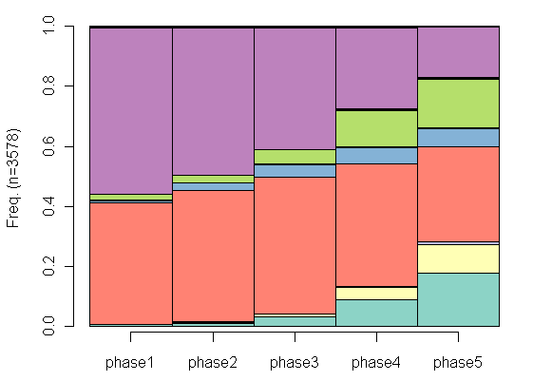
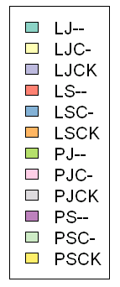
3.1- L’évolution des états
LJ = Décohabitant + Actif
LJC = Décohabitant + Actif + En couple
LJCK= Décohabitant + Actif + En couple + Enfant(s)
LS = Décohabitant + Etudiant
LSC = Décohabitant + Etudiant + En couple
LSCK = Décohabitant + Etudiant + En couple + Enfant(s)
PJ = Cohabitant + Actif
PJC = Cohabitant + Actif + En couple
PJCK= Cohabitant + Actif + En couple + Enfant(s)
PS= Cohabitant + Etudiant
PSC= Cohabitant + Etudiant + En couple
PSCK= Cohabitant + Etudiant + En couple + Enfant(s)

Slide 14
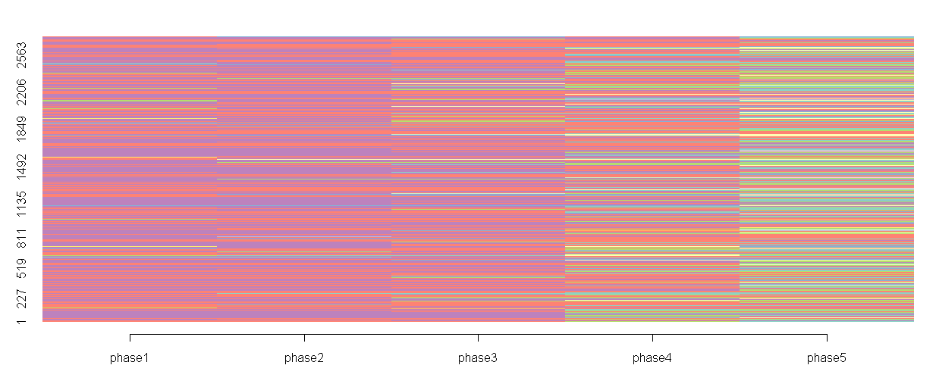
3.2- L’enchaînement des séquences

Slide 15
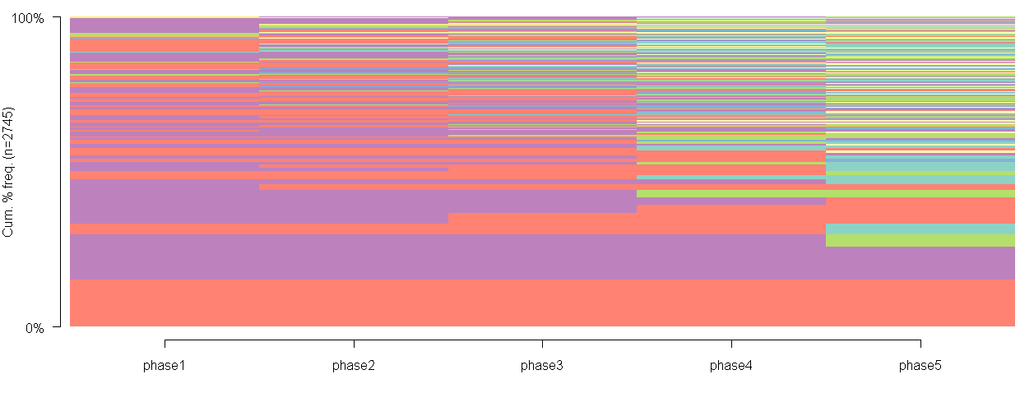
3.2- L’enchaînement des séquences

Slide 16
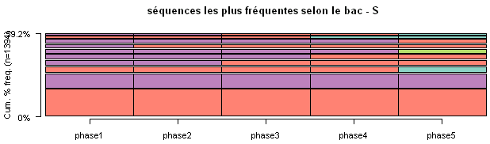
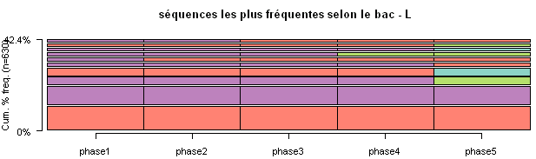
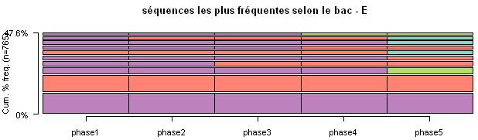
3.2- L’enchaînement des séquences

Slide 17
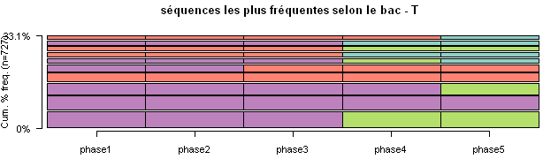
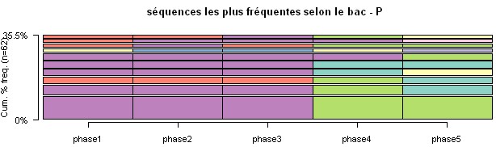
3.2- L’enchaînement des séquences

Slide 18
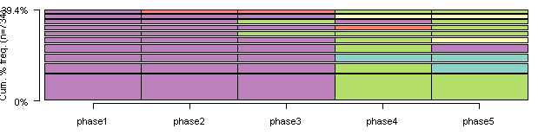
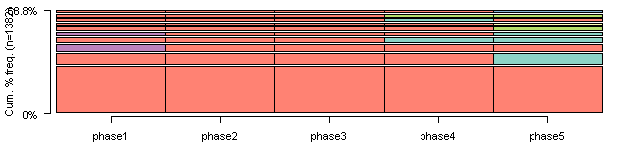
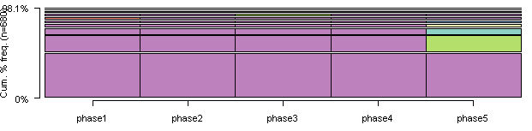
3.3- Les trajectoires types
Trajectoire 1
Trajectoire 2
Trajectoire 3

Slide 19
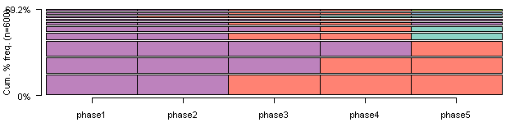
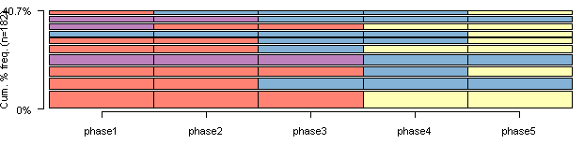
3.3- Les trajectoires types
Trajectoire 4
Trajectoire 5

Slide 20
Conclusion
L’OMA permet la prise en compte de plusieurs événements
aborder le parcours de vie dans sa totalité
L’OMA permet une analyse plus nuancée et dynamique des parcours individuels
  souligne l'interdépendance des choix personnels et des contraintes structurelles.
  révèle la variabilité et la diversité des parcours de vie.

Slide 21
Conclusion
L’OMA : adapté au champ de l’intervention sociale :
  les individus sont inscrits au sein d’institutions
  selon une temporalité qui permet de définir des séquences
  permet au final d’expliquer les divergences ou similitudes dans les parcours de vie parmi individus au sein d’un même établissement
L’OMA permet de réinterroger la mise en œuvre des politiques publiques
réinterroger les systèmes de financement et mieux répondre aux besoins et attentes des usagers

